Slide 1

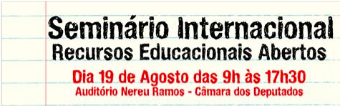

Educação aberta na
cultura digital
Priscila Gonsales
Instituto Educadigital
Agosto de 2015

Slide 2
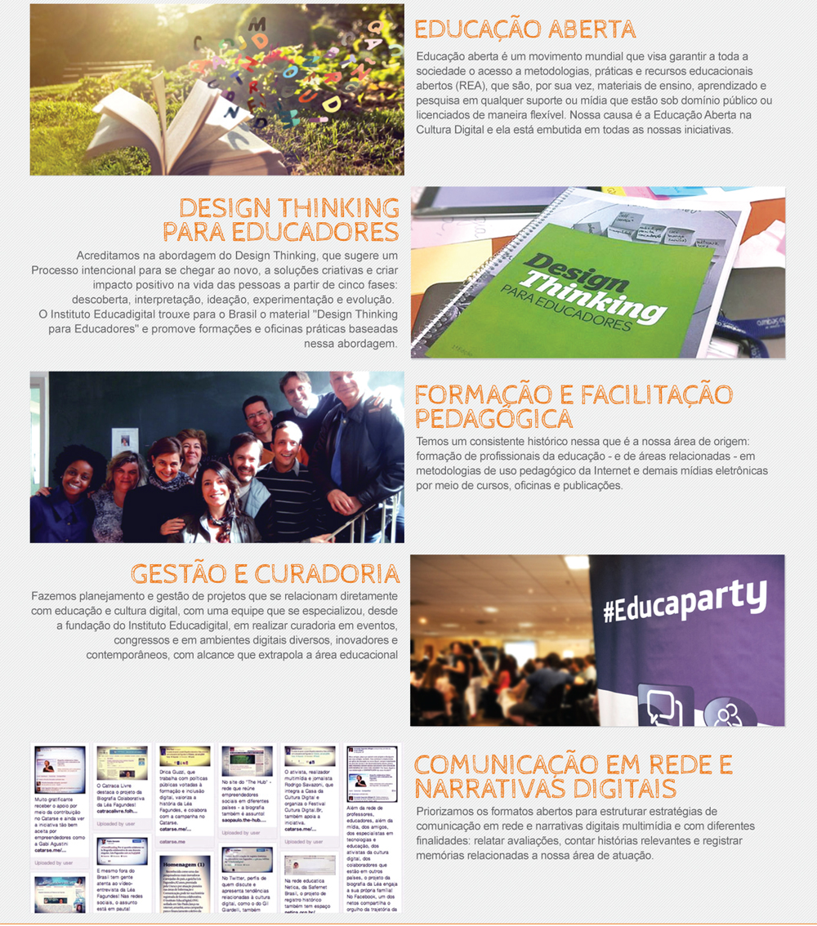
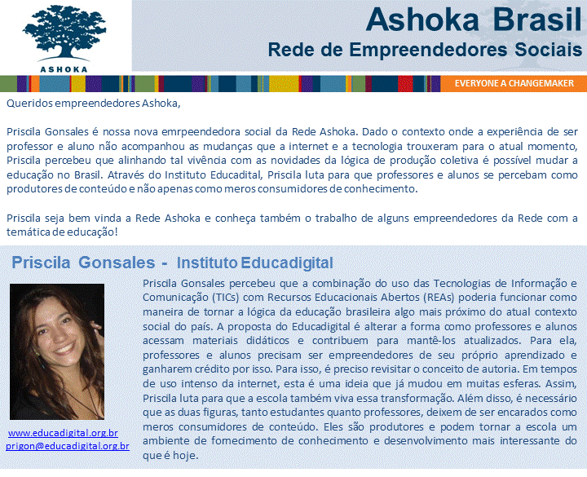
www.educadigital.org.br

Slide 3
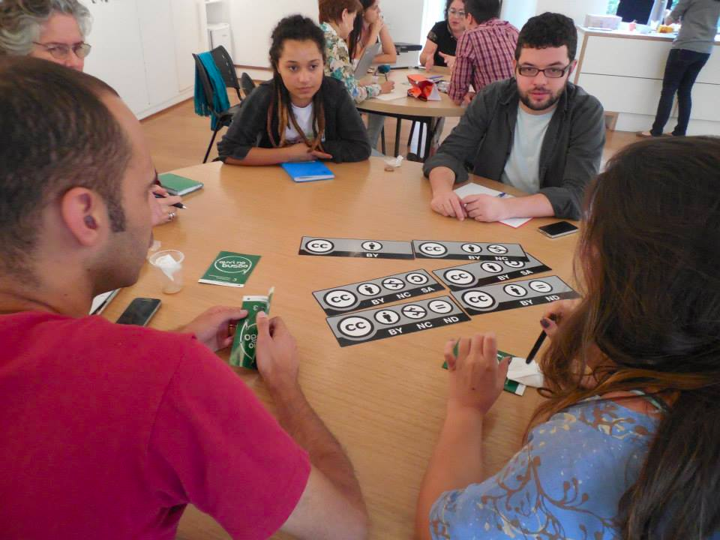
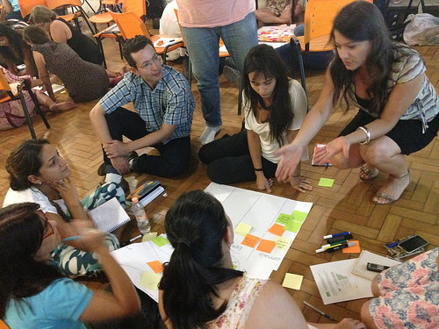
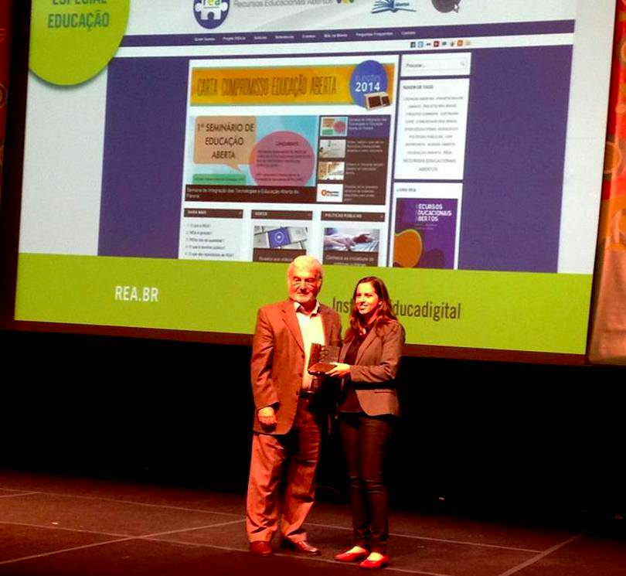
Desenvolvimento de novas oportunidades
de aprendizagem em educação aberta
Design Thinking abordagem para inovar na educação por meio da empatia, colaboração e prototipagem:
- Criação de novas metodologias
- Concepção de projetos
- Novos modelos de negócio aberto na
cultura digital
Educação aberta, REA
e licenças flexíveis
formação de educadores e
gestores
Projeto REA.br
advocacy pela causa REA
na política pública brasileira

Slide 4
O que é educação aberta?
Práticas pedagógicas diversas que vão além do formato um professor para muitos alunos e do currículo pré-formulado e pouco flexível;
Uso de recursos/materiais educacionais e ambientes online abertos que permitam adaptações e recombinações conforme o objetivo de uso e a identidade local;
Autodidatismo do estudante, ubiquidade no aprendizado;
Acessibilidade a portadores de deficiência

Slide 5
Educação aberta como tendência
Horizon Report (EUA) - 2014
http://www.nmc.org/nmc-horizon/
Innovation Unit (Reino Unido) - 2015
http://www.innovationunit.org/
TIC Educação - Cetic.br (Brasil) – 2013 e 2014
http://cetic.br/pesquisa/educacao/
Unesco (Declaração de Paris)-2012
http://www.unesco.org/

Slide 6
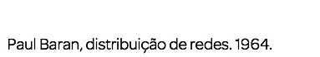
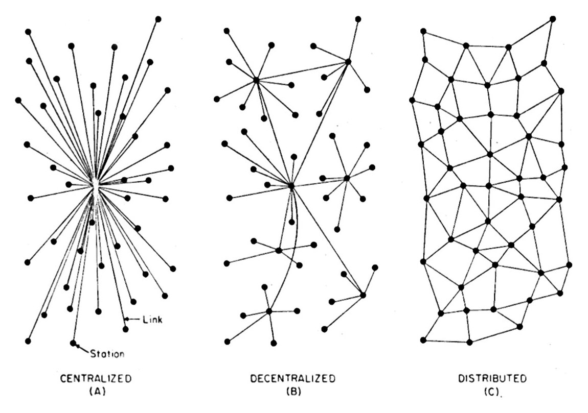
Que sociedade é essa?
Notes:
Pesquisador, cientista americano, época em que estava surgindo a internet, dpto de defesa, guerra fria, armazenar informações em computadores ligados em rede para não serem destruídas por bombardeio

Slide 7
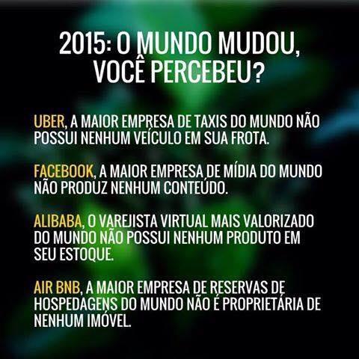
Que sociedade é essa?

Slide 8
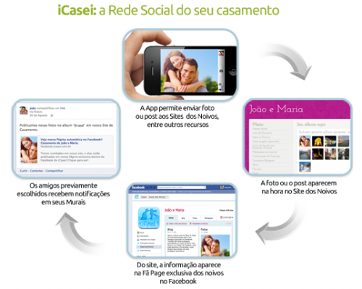



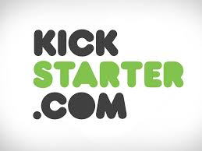




Economia colaborativa

Slide 9
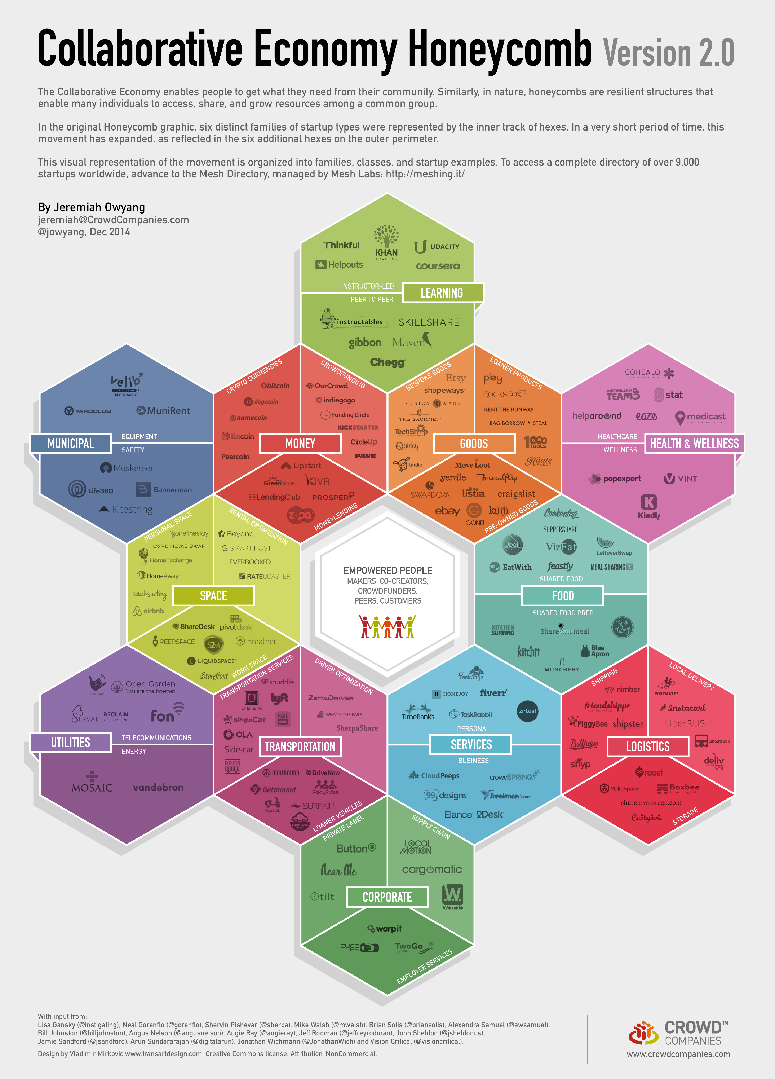

Gráfico da Economia colaborativa
https://jonathanwichmann.files.wordpress.com/2014/12/honeycomb22_f.jpg

Slide 10
Serviços são mais importantes que produtos!
- Táxis estão “revoltados” com a receptividade que o Uber está tendo (preço e qualidade);
- Empresas de telecomunicações querem impor barreiras para Netflix e Whatsapp;
- Editoras olham torto para “essa história” de recurso educacional aberto;

Slide 11
As tecnologias digitais revolucionaram a forma como as obras criativas são distribuídas e utilizadas.

Slide 12
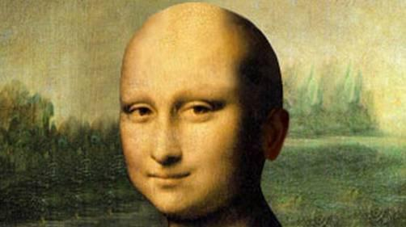
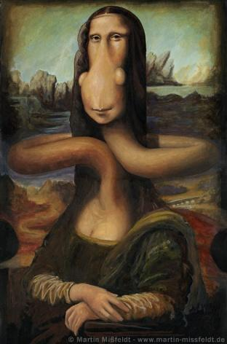
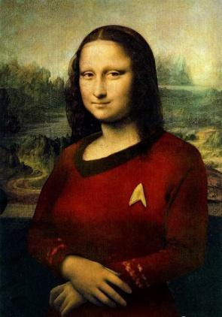
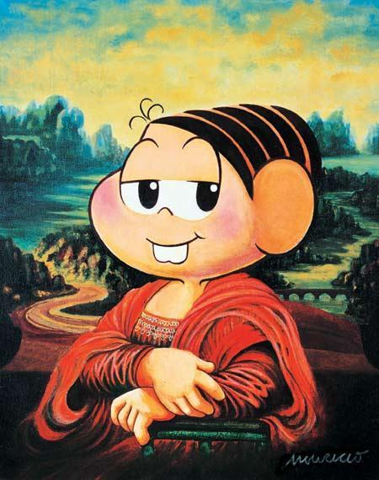
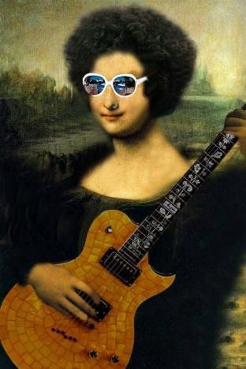
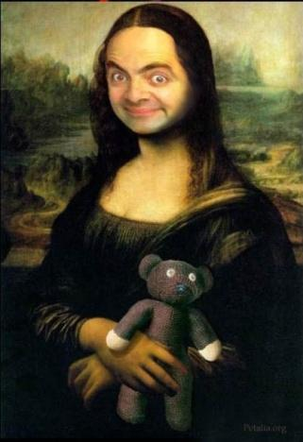
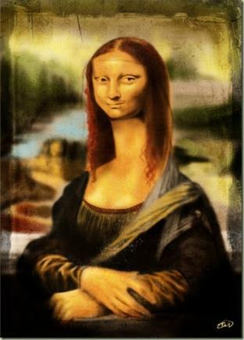
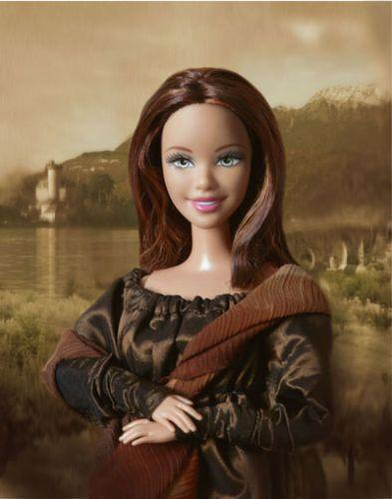
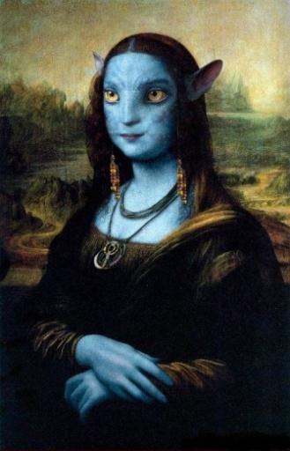
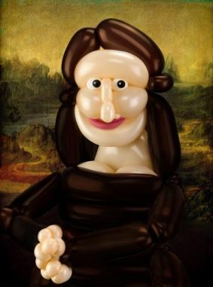
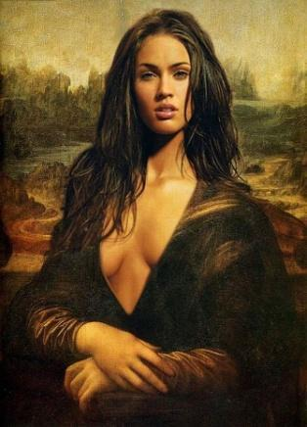
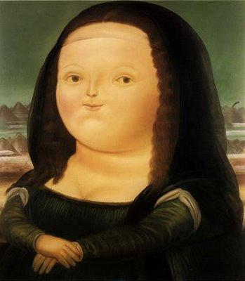
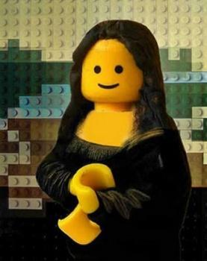
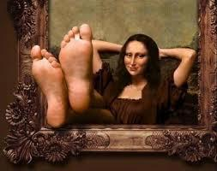
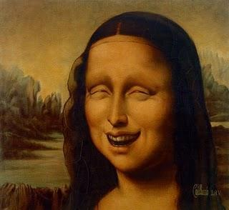
Cultura Digital e Remix

Slide 13

Modelos de Negócio Aberto
Músicas em CC
CD e DVD (R$ 5 e 10)
CD + de 190 mil cópias
DVD + de 40 mil cópias
Trama Virtual + de 1 milhão de downloads
Redes sociais
Shows

Slide 14
Citando a fonte, eu posso pegar qualquer material disponível online para usar em uma produção minha (ou do meu grupo de estudantes, da minha escola etc).
Você concorda?

Slide 15

Gratuito
Aberto

Slide 16
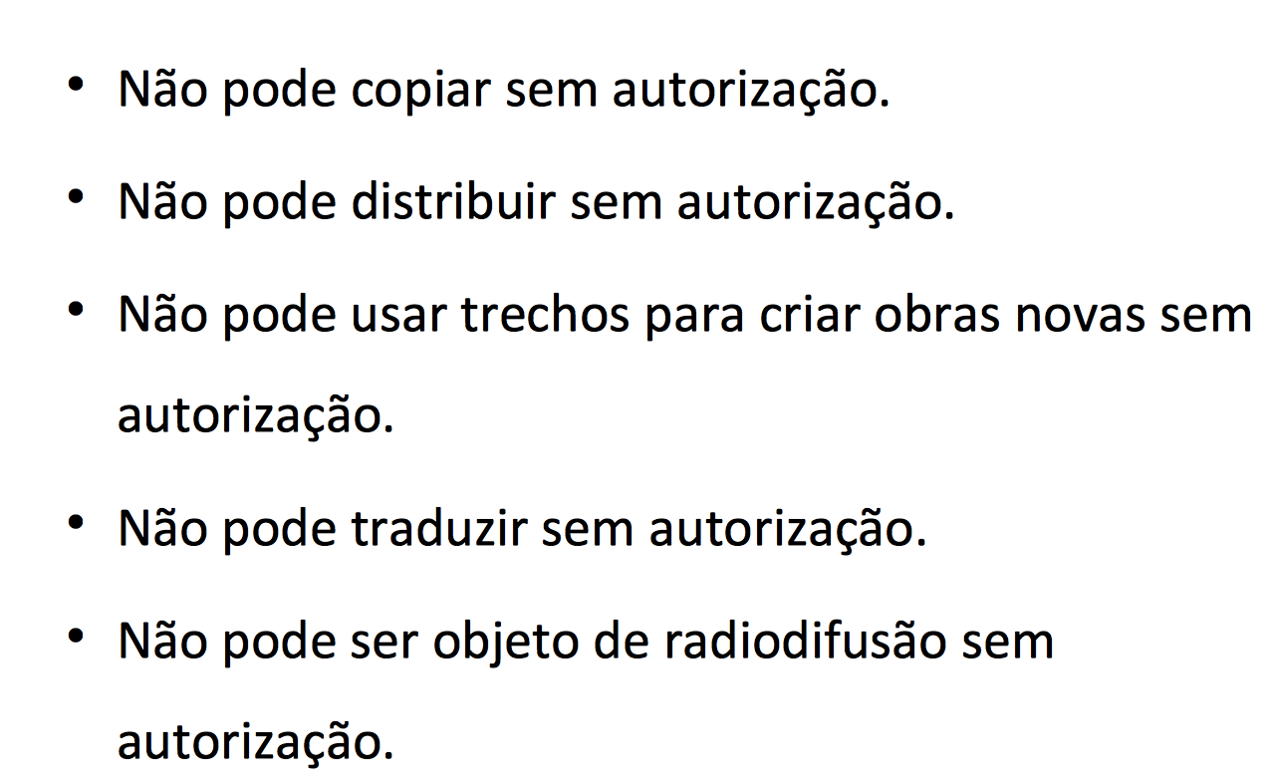
Copyright
ou todos os direitos reservados

Slide 17


Novas formas de gestão
do direito autoral

Slide 18
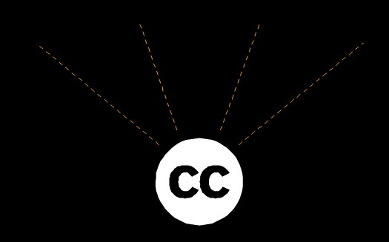
Quais as condições?

Slide 19
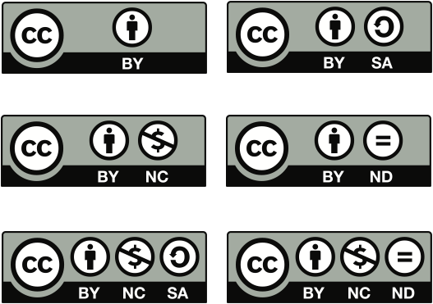
Quais são as licenças?

Slide 20
O que posso fazer?
Licença | Atribuição | Compartilhar | Remix | Uso Comercial | Licença Idêntica
CC BY | X | X | X | X
CC BY SA | X | X | X | X | X
CC BY NC | X | X | X
CC BY ND | X | X |  | X
CC BY NC SA | X | X | X |  | X
CC BY NC SA ND | X | X

Slide 21
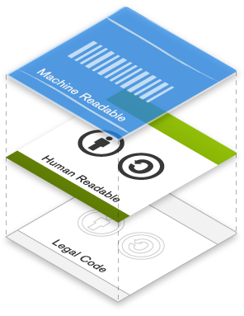


Slide 22
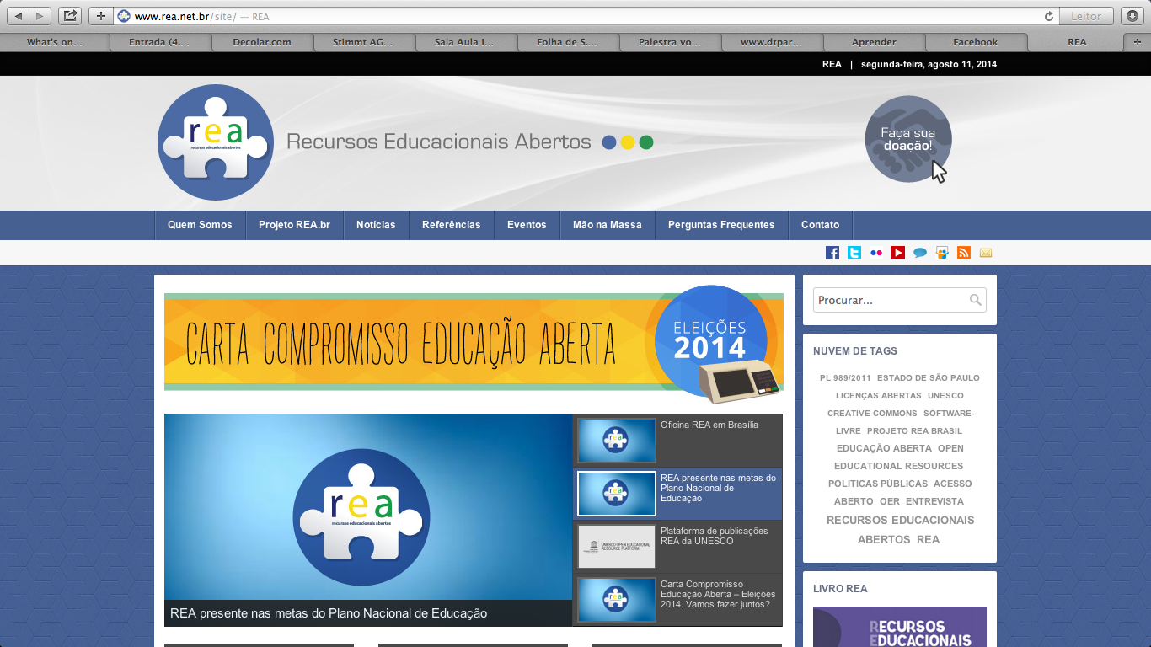
www.rea.net.br
Ferramentas
Conteúdos de Aprendizagem
Direito
Autoral

Slide 23
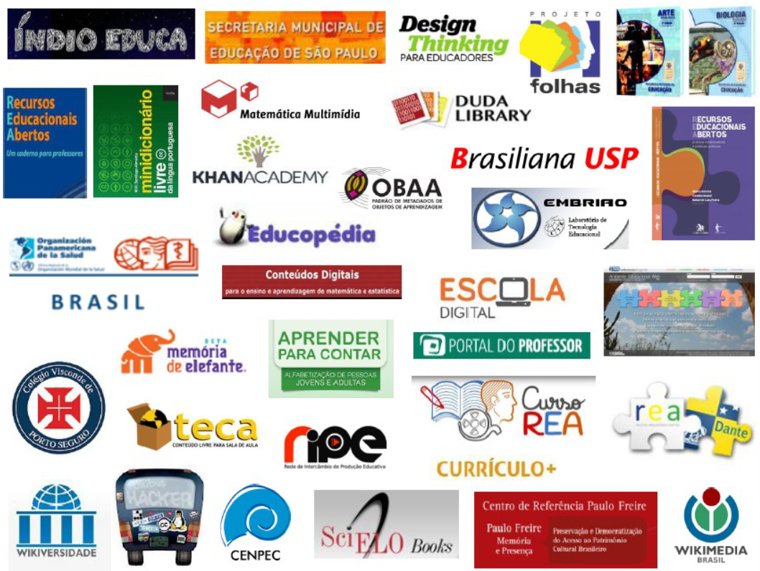

Slide 24
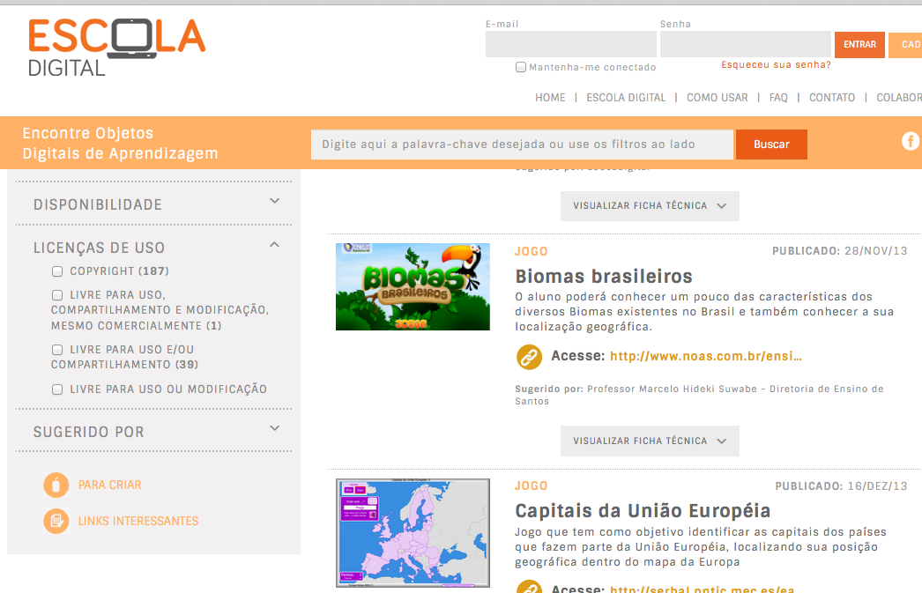
www.escoladigital.org.br

Slide 25
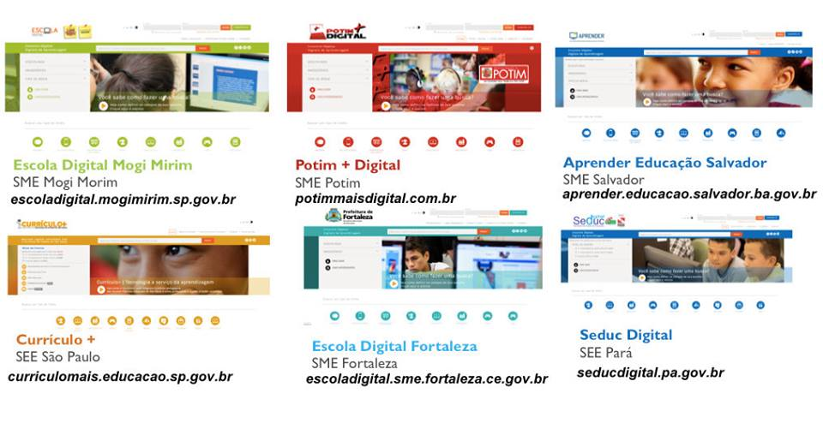
Remixes do Escola Digital ☺

Slide 26
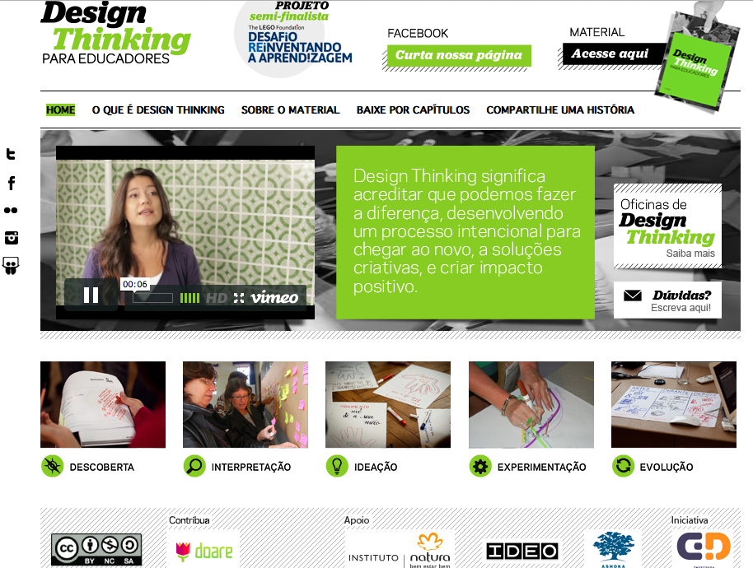
www.dtparaeducadores.org.br

Slide 27
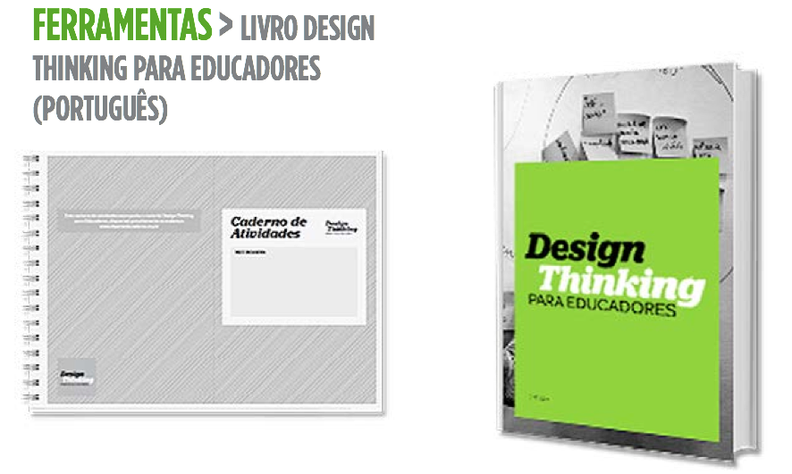

Slide 28
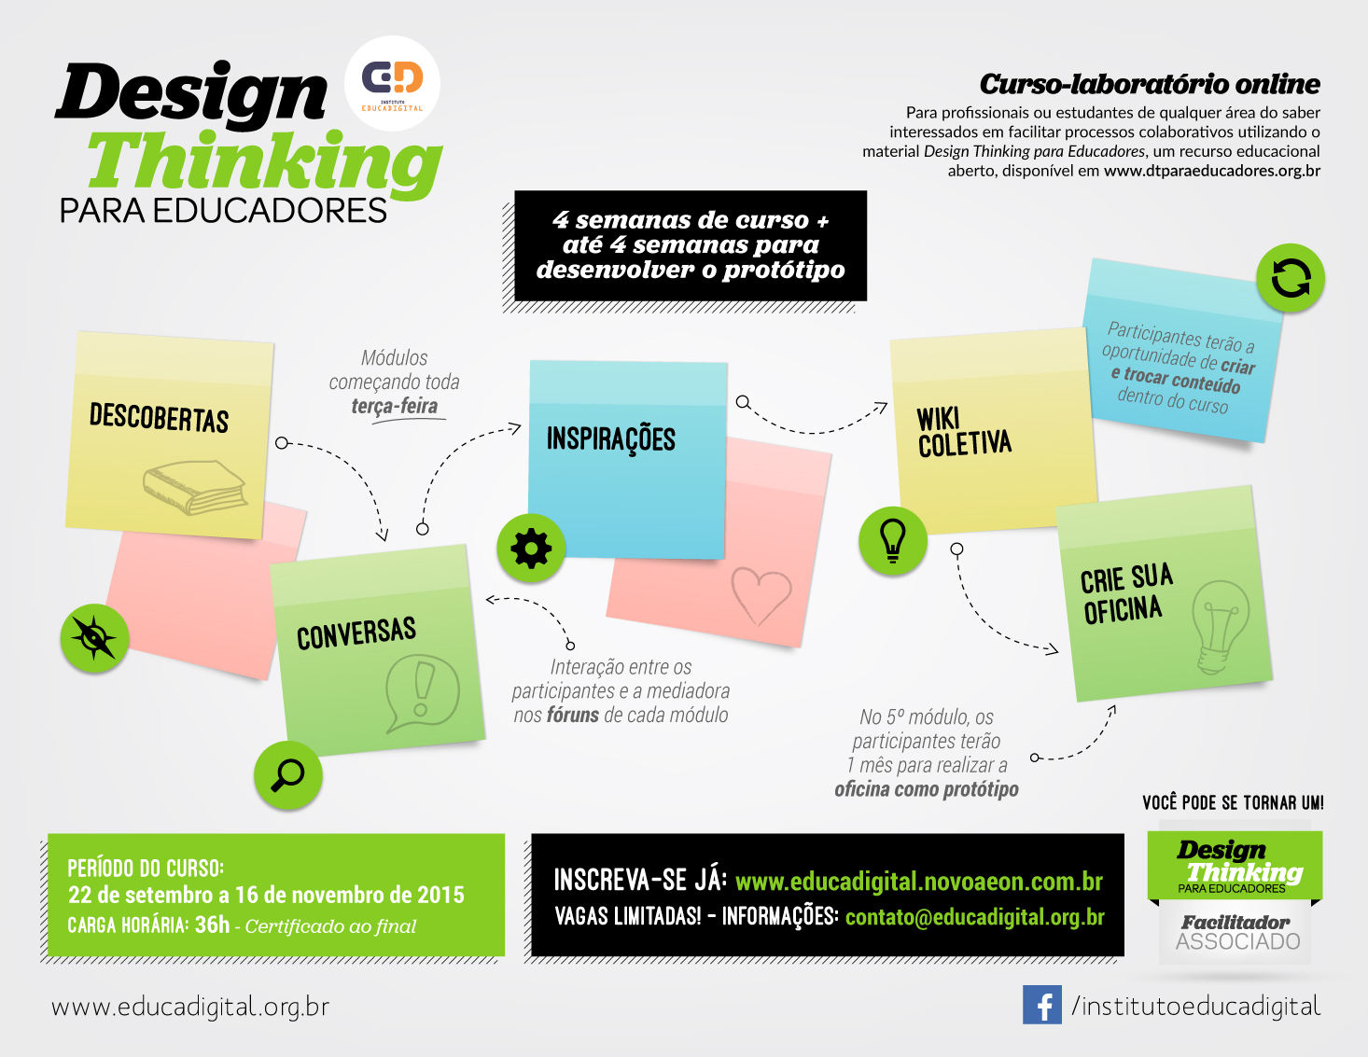

Slide 29
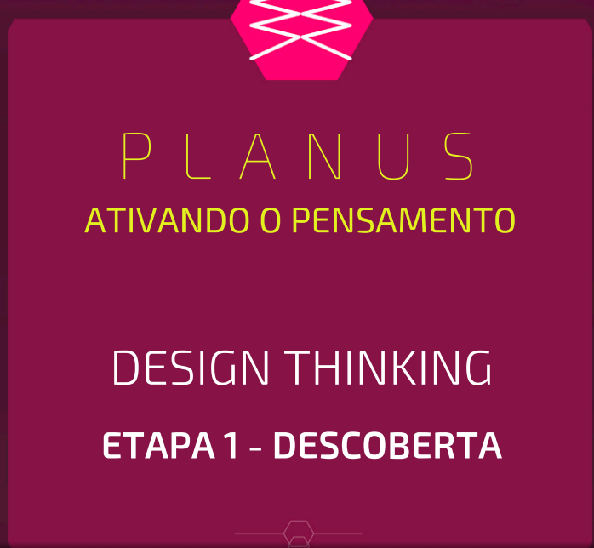
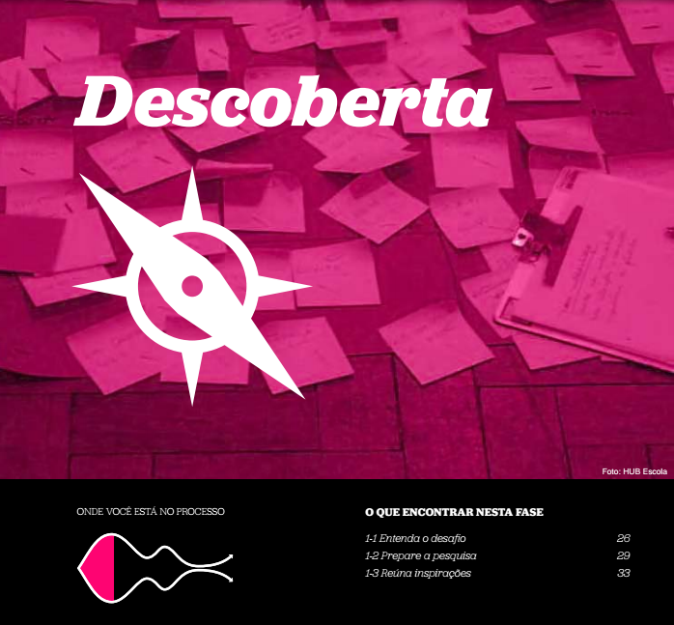
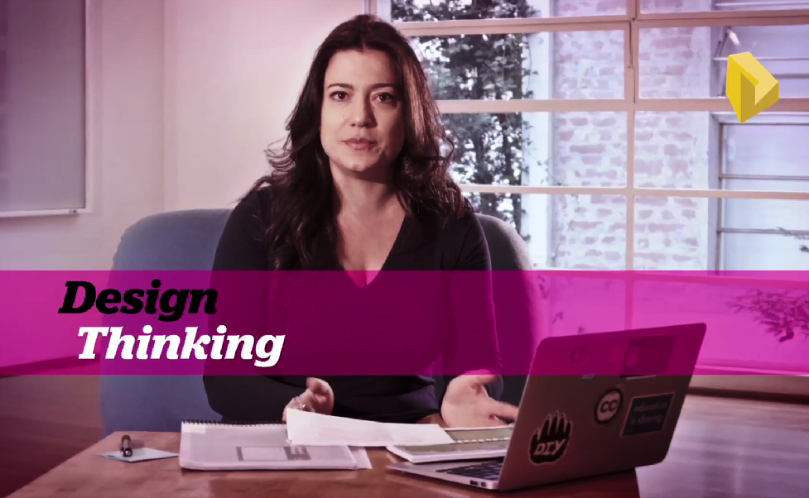

Slide 30

Política pública de REA
no Brasil

Slide 31
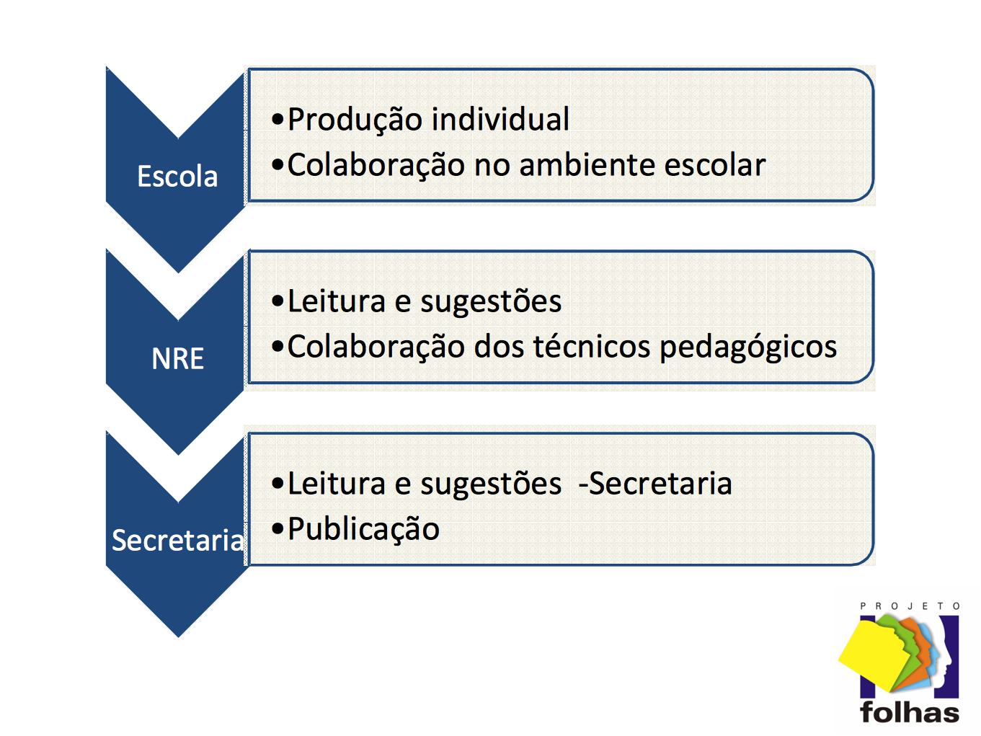

Slide 32
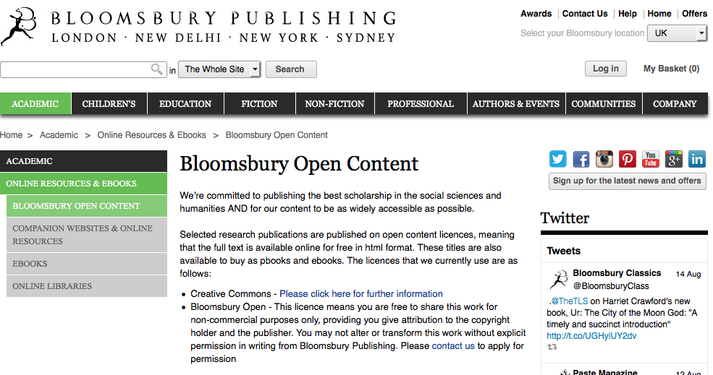
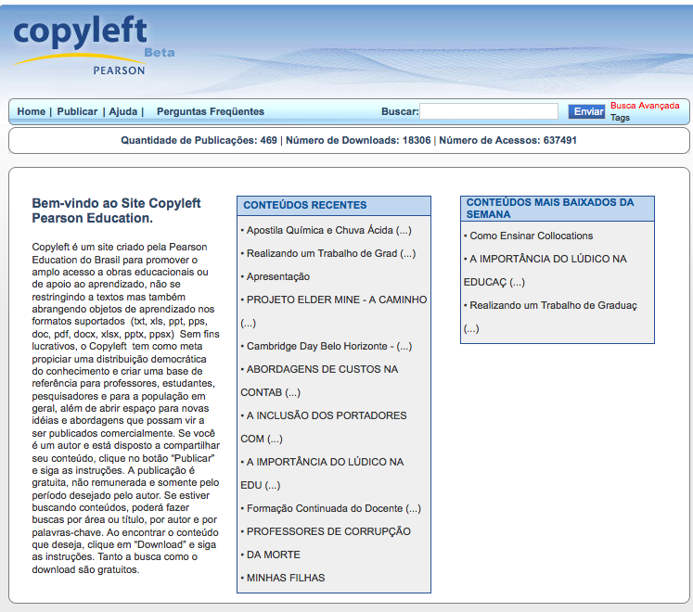
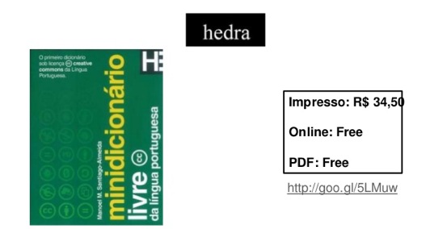
Editoras comerciais

Slide 33
E a qualidade??
Enquanto faz sua lição de casa, a estudante de 10 anos comenta:
- Mãe, vc não acredita o que a gente percebeu na escola! No livro tá escrito "conversar para aprender", mas não tem nenhuma conversa, o livro só pede pra responder umas perguntas. Por que então não escreveu logo "responder para aprender”?
Problema 1 – livro não sabe-tudo
Problema 2 – somente responder perguntas ou ainda responder perguntas como requisito para aprender – oi??

Slide 34
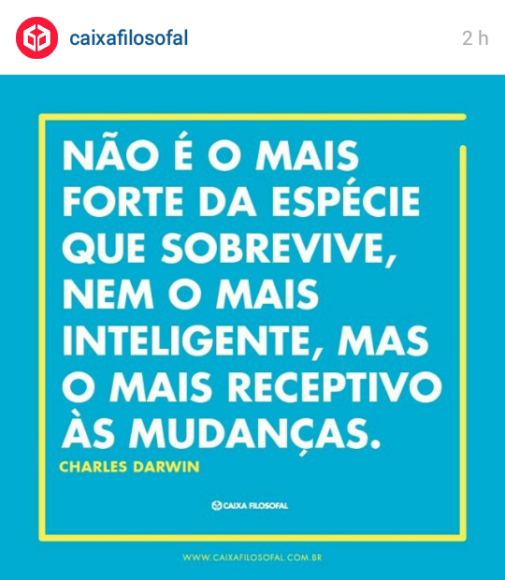

Slide 35

Obrigada!!!
educadigital.org.br
@ieducadigital
Priscila Gonsales
prigon@educadigital.org.br
www.rea.net.br
https://www.facebook.com/groups/reabrasil/
Notes:
Inserir seu nome e seu contato

